Slide 1
<9장> 행복지수 데이터 분석
<1장> 전기의 기본 개념과 팅커캐드

Slide 2
행복지수 데이터 분석을 위한 분석 대상 데이터를 수집한다.
수집한 데이터를 목적에 따라 가공하고 데이터를 분석한다.
한글 폰트 설정 후 시각화하여 분석 결과를 해석한다.

Slide 3
01 분석 대상 데이터 수집
02 데이터 가공
03 데이터 분석 및 시각화

Slide 4
01
분석 대상 데이터 수집

Slide 5
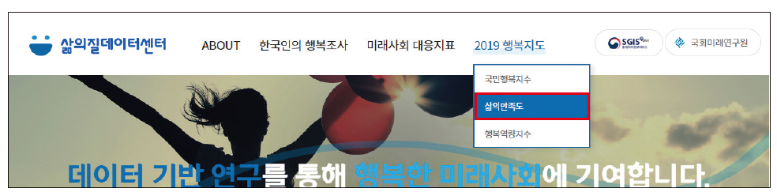
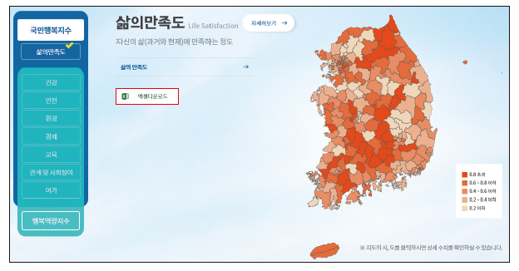
1. 데이터 시각화 이해
대한민국 행복지도 사이트에서 수집
(1) 대한민국 행복지도 사이트(http://happykorea.re.kr/)에 접속한다.
화면 상단 메뉴에서 ‘2019 행복지도’ → ‘삶의만족도’를 클릭한다.
(2) 삶의만족도의 <엑셀다운로드> 버튼을 클릭한다.

Slide 6
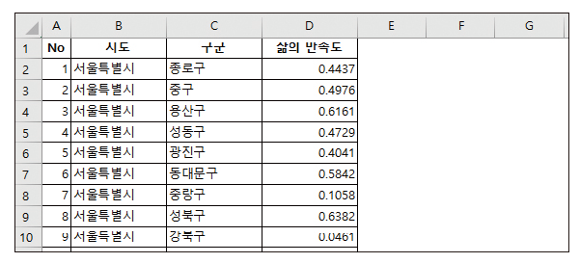
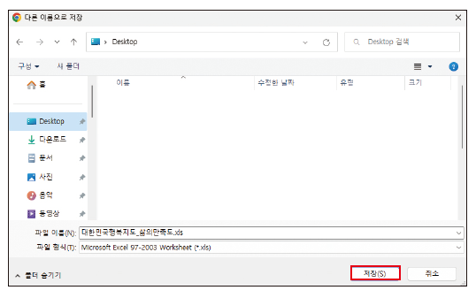
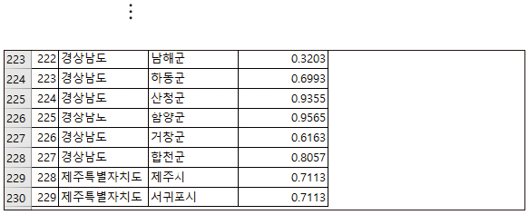
1. 데이터 시각화 이해
대한민국 행복지도 사이트에서 수집
(3) 저장 위치를 지정하고 <저장> 버튼을 클릭하여 저장한다.
(4) 엑셀에서 파일을 불러오면 전국의 구군별 삶의 만족도를 확인할 수 있다.

Slide 7
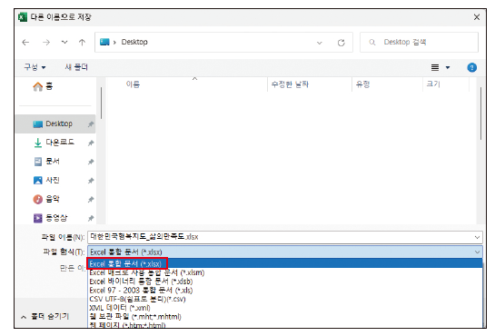
1. 데이터 시각화 이해
대한민국 행복지도 사이트에서 수집
(5) 다운로드한 엑셀 파일을 ‘Excel 통합 문서(*.xlsx)’로 변경한다.
(6) 같은 방법으로 건강, 안전, 환경, 경제, 교육, 관계 및 사회참여, 여가 요소를 선택하여 각각의 엑셀 파일을 다운로드한다.

Slide 8
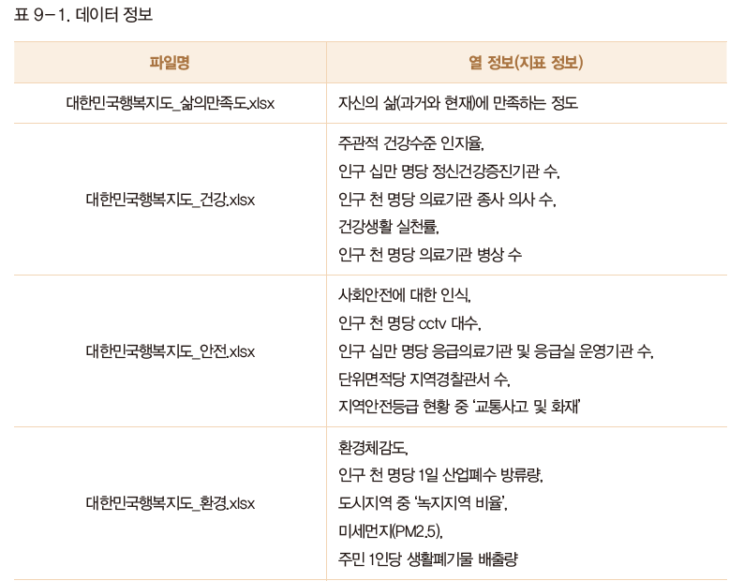
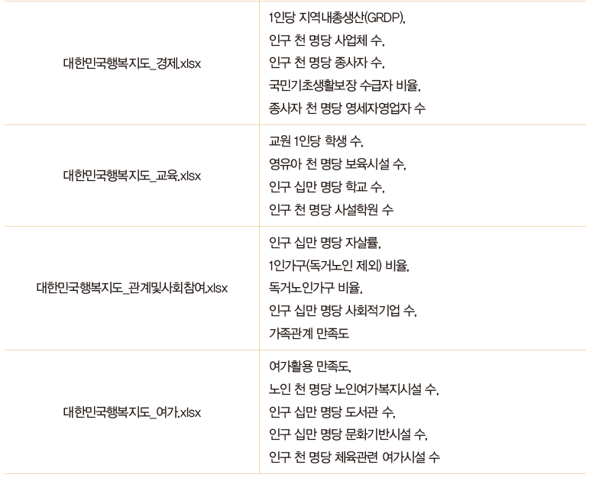
1. 데이터 시각화 이해
대한민국 행복지도 사이트에서 수집
데이터 정보

Slide 9
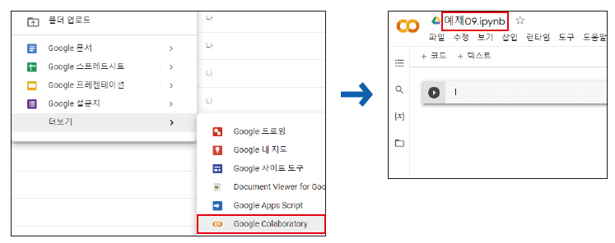
1. 데이터 시각화 이해
세션 저장소에 업로드
(1) 구글 드라이브에서 마우스 오른쪽 버튼을 클릭하여 ‘더보기’ → ‘Google Colaboratory’를 선택해 코랩을 실행

Slide 10
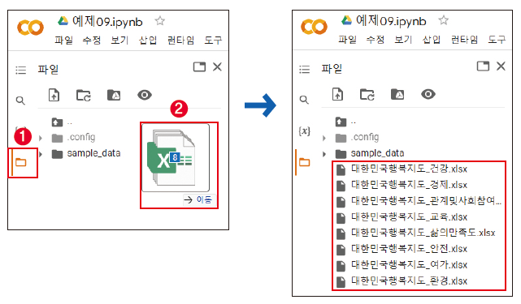
1. 데이터 시각화 이해
세션 저장소에 업로드
(2) 코랩 노트의 왼쪽 메뉴에서 ‘파일’ 아이콘을 클릭한다.
파일 화면이 열리면 수집한 8개의 엑셀 파일을 드래그하여 업로드한다.

Slide 11
02
데이터 가공

Slide 12
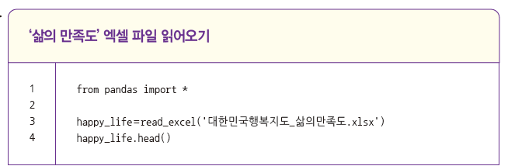
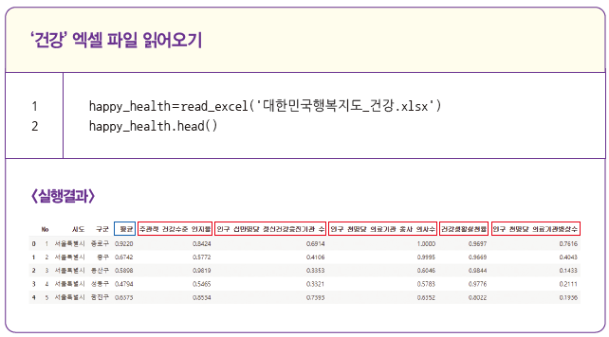
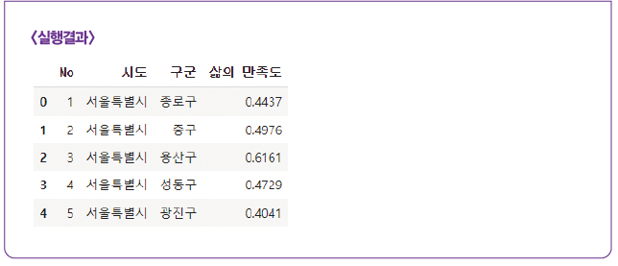
2. 데이터 가공
데이터 읽어와서 확인

Slide 13
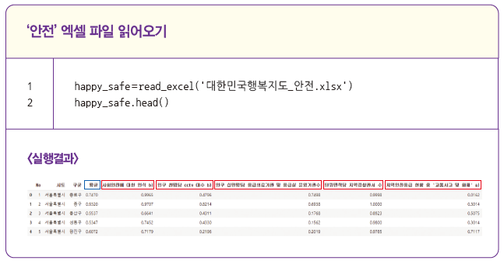
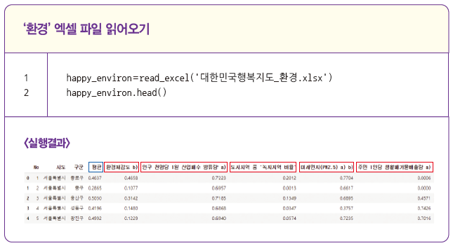
2. 데이터 가공
데이터 읽어와서 확인

Slide 14
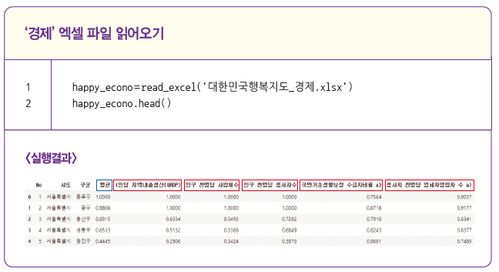
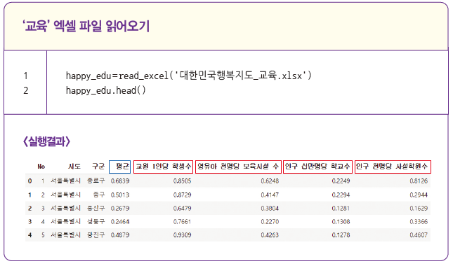
2. 데이터 가공
데이터 읽어와서 확인

Slide 15
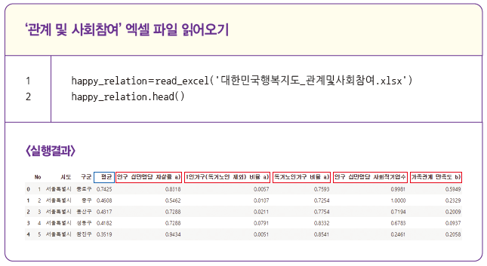
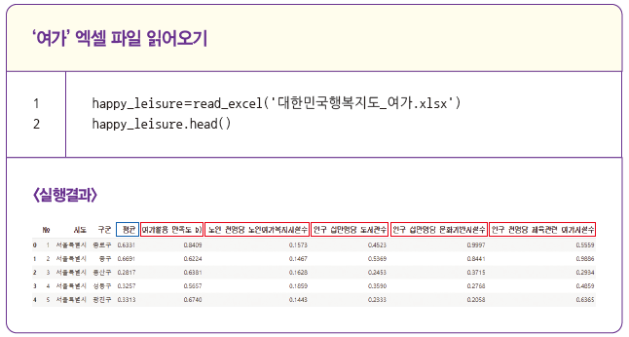
2. 데이터 가공
데이터 읽어와서 확인

Slide 16
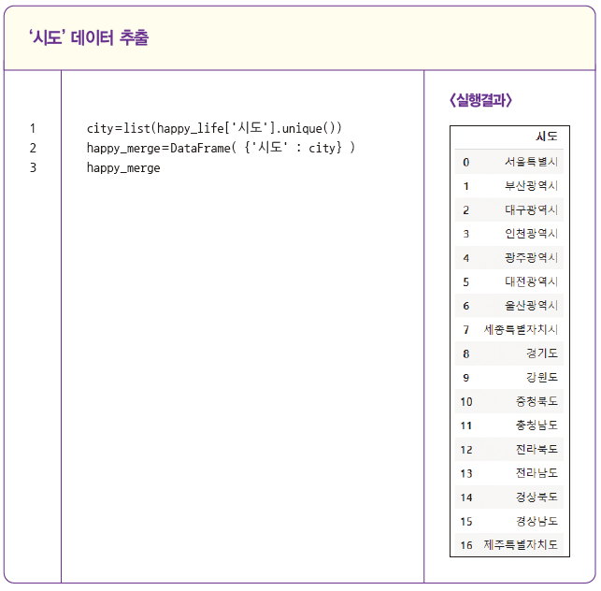
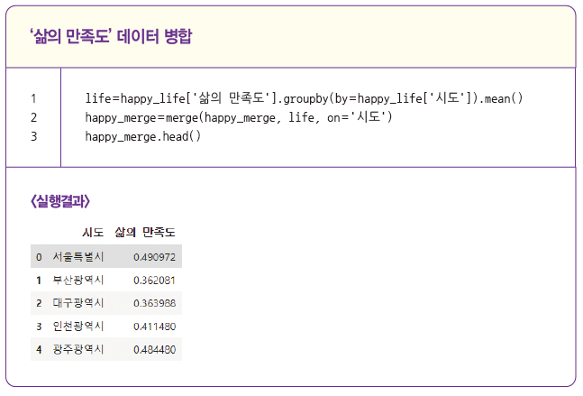
2. 데이터 가공
데이터 병합

Slide 17
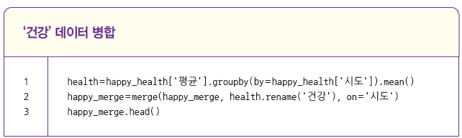
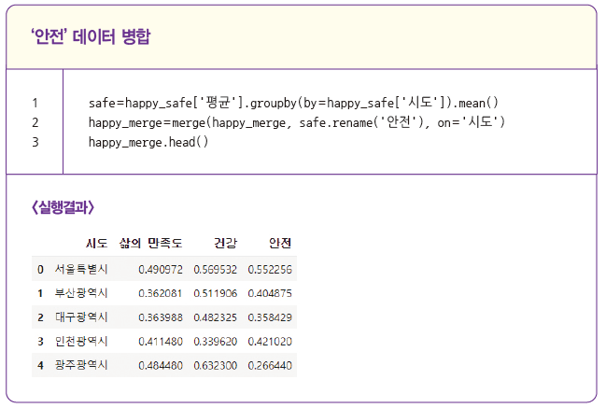
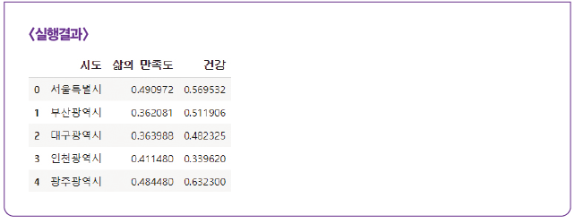
2. 데이터 가공
데이터 병합

Slide 18
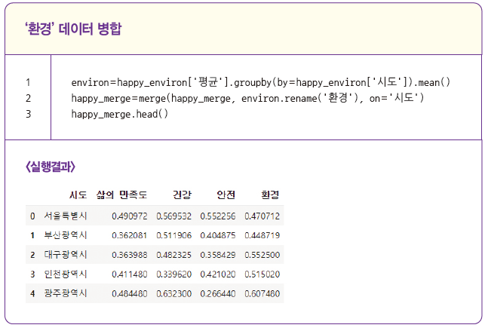
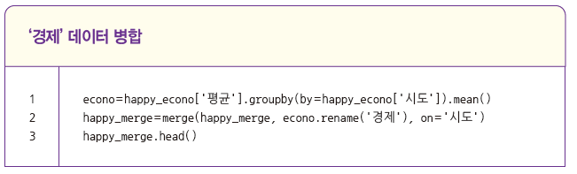
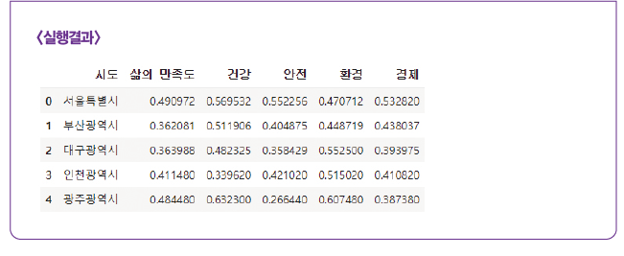
2. 데이터 가공
데이터 병합

Slide 19
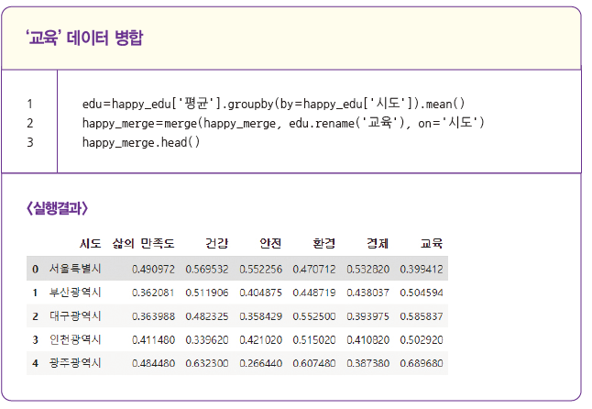
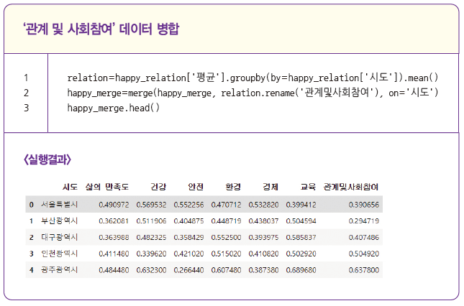
2. 데이터 가공
데이터 병합

Slide 20
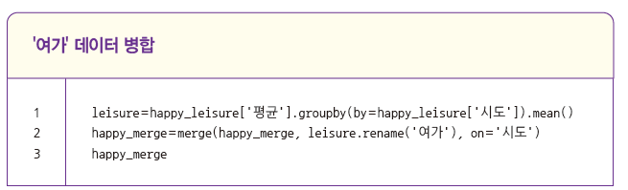
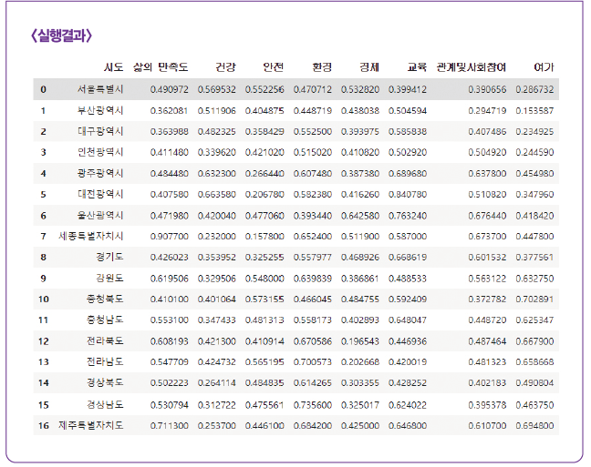
2. 데이터 가공
데이터 병합

Slide 21
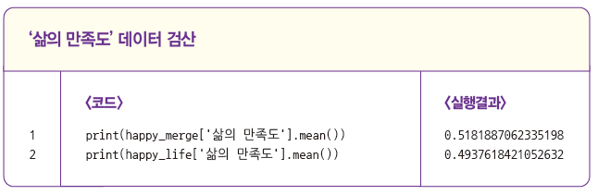
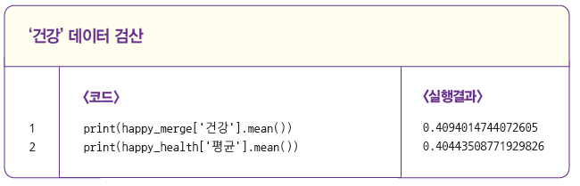
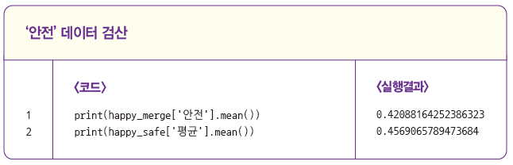
2. 데이터 가공
데이터 검산

Slide 22
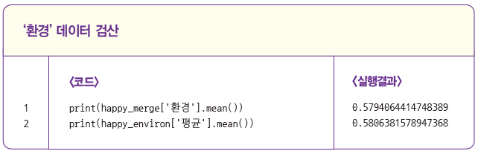
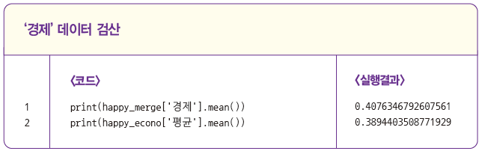
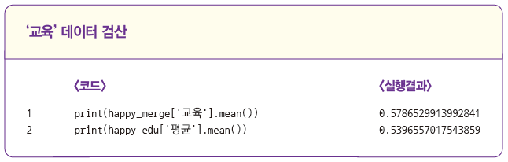
2. 데이터 가공
데이터 검산

Slide 23
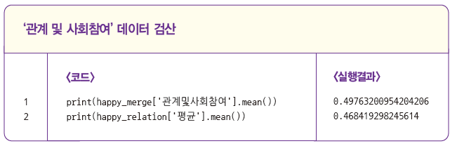

2. 데이터 가공
데이터 검산

Slide 24
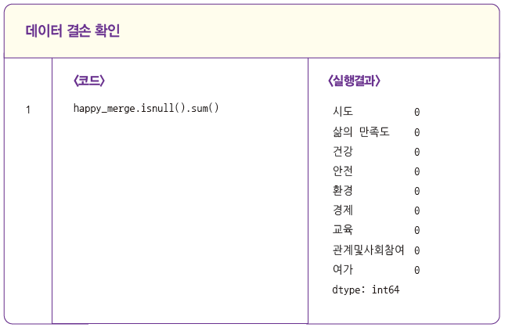
2. 데이터 가공
데이터 검산

Slide 25
03
데이터 분석 및 시각화

Slide 26
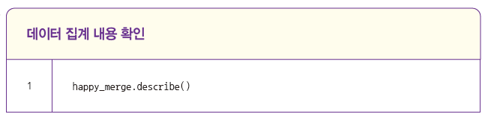
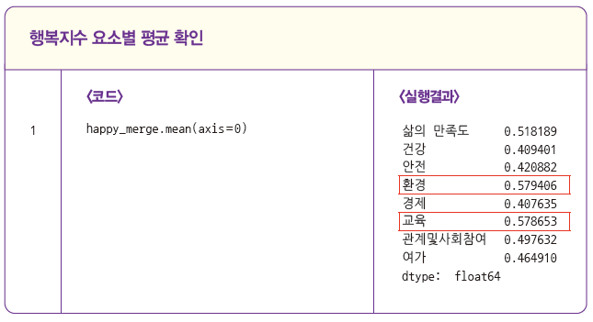
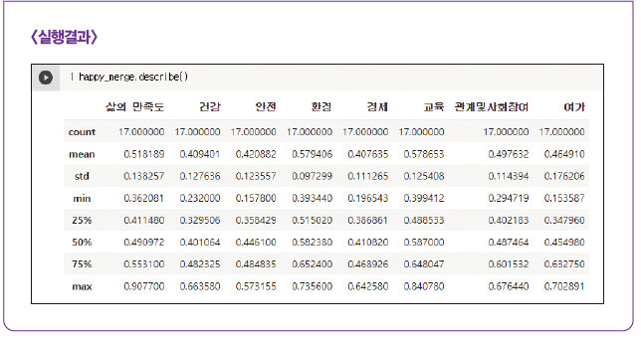
3. 데이터 분석 및 시각화
데이터 분석

Slide 27
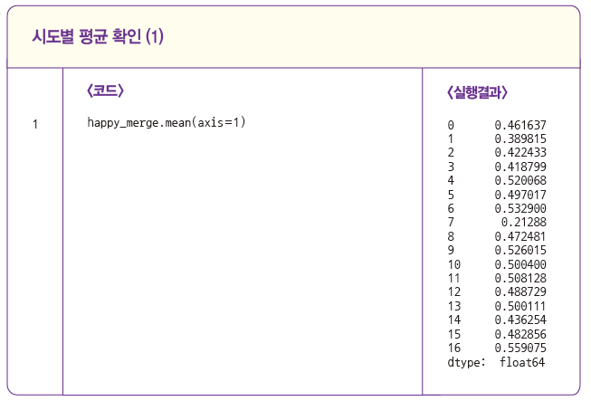
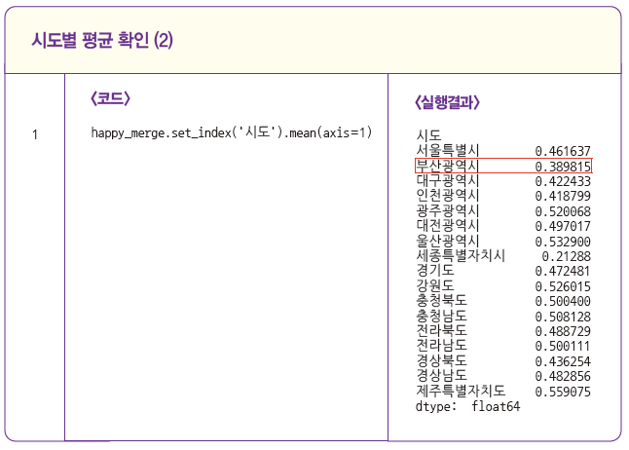
3. 데이터 분석 및 시각화
데이터 분석

Slide 28
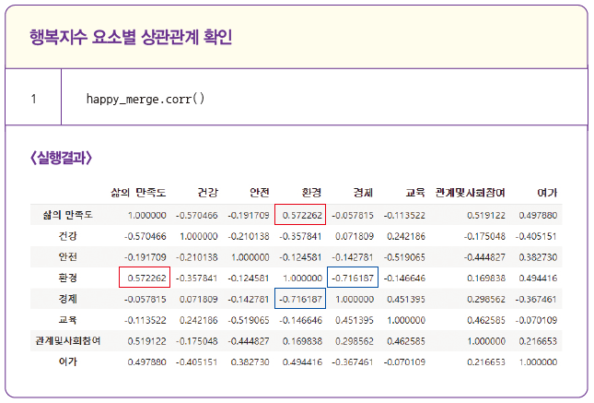
3. 데이터 분석 및 시각화
데이터 분석

Slide 29
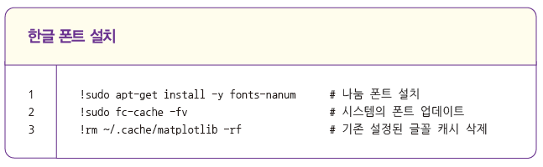
3. 데이터 분석 및 시각화
한글 폰트 설치
코랩에서는 맷플롯립으로 그래프를 그릴 때 한글이 깨지기 때문에 다음의 한글 폰트 설치 코드를 실행하여 설치를 진행해야 한다.
주의할 점은 코랩이라는 가상환경에 설치한 한글 폰트는 세션이 종료되면 매번 재설치를 해야 한다.
설치 후에는 반드시 ‘런타임 다시시작’을 클릭한다.
한글 폰트 설치 부분을 제외한 데이터를 읽어와서 시각화하는 모든 코드를 재실행한다.

Slide 30
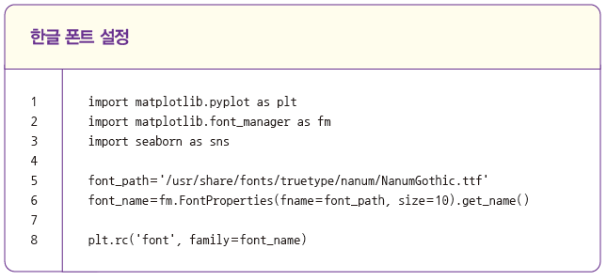
3. 데이터 분석 및 시각화
한글 폰트 설정
1행에서는 그래프를 그리기 위한 맷플롯립(matplotlib) 라이브러리를 임포트(Import)
2행에서는 한글 폰트 설정을 위한 폰트 매니저(matplotlib.font_manager)를 임포트(Import)
3행에서는 시본(Seaborn) 라이브러리를 임포트(Import)
5행에서는 나눔고딕 폰트 경로를 변수 font_path에 저장
6행에서는 나눔고딕 폰트, 글자 크기 10의 폰트 정보를 변수 font_name에 저장
8행에서는 5행과 6행에서 지정한 한글 폰트 정보를 rc( )를 이용하여 적용

Slide 31
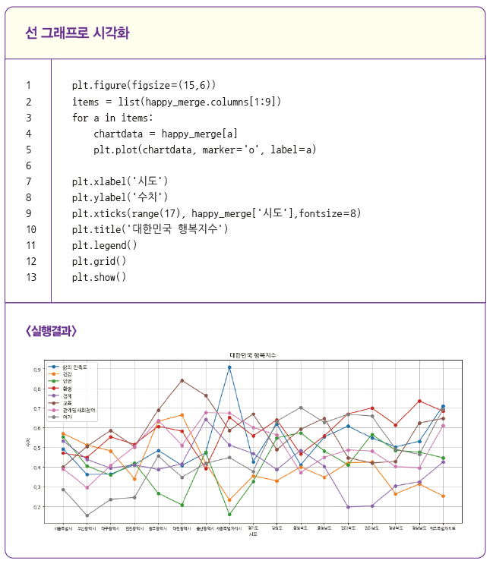
3. 데이터 분석 및 시각화
선 그래프로 시각화
행복지수가 ‘시도’별 지역에 따라 얼마나 차이가 나는지 선 그래프로 시각화하여 출력

Slide 32
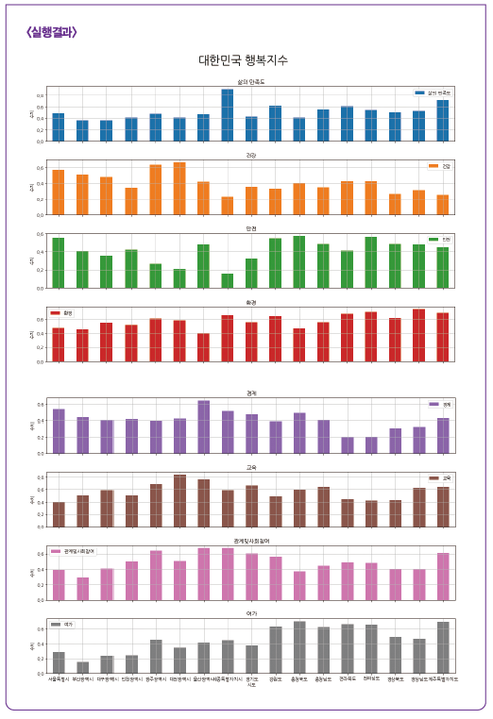
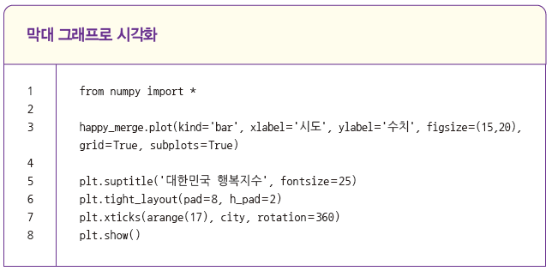
3. 데이터 분석 및 시각화
막대 그래프로 시각화
세로 막대 그래프의 서브플롯을 활성화하여 8개의 요소들을 구분하여 출력

Slide 33


3. 데이터 분석 및 시각화
히트맵 그래프로 시각화
시본(Seaborn) 라이브러리를 추가로 이용하여 데이터 범위를 다양한 색상으로 출력

Slide 34
Q&A

